Slide 1
ПОРТФОЛИО ВОСПИТАТЕЛЯ
Чебалкиной
Ирины Васильевны
МБДОУ «Ударный детский сад»

Slide 2

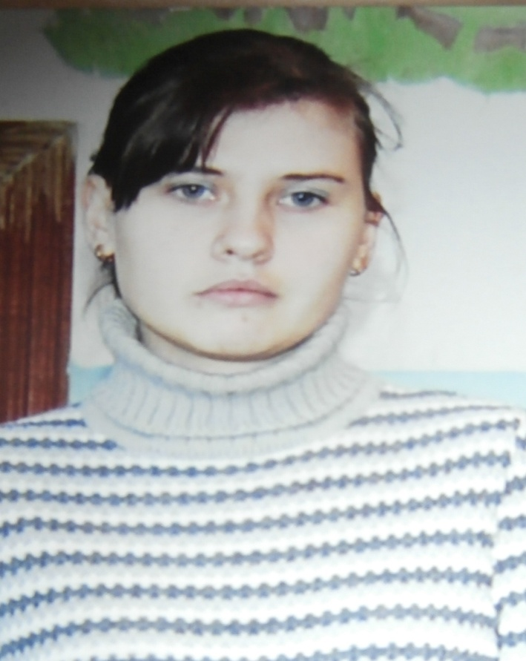
Общие сведения:
Ф.И.О: Чебалкина Ирина Васильевна
Дата рождения: 23 августа 1986 г
Образование: средне-профессиональное ГОУ СПО «Зубово-Полянский педагогический колледж» 2006г., по специальности преподавание в начальных классах.
Специальность: «Учитель начальных классов с дополнительной подготовкой в области информатики».
Профессиональная переподготовка: АНО ВПО «Европейский Университет «Бизнес Треугольник», по программе «Воспитатель ДОУ. Педагогическая деятельность в дошкольном образовании. Образование и педагогика».
Квалификация – «Воспитатель дошкольной образовательной организации» от 18.11.2016г. г. Санкт-Петербург.
Место работы: МБДОУ «Ударный детский сад»
Общий трудовой стаж работы: 12лет,6 месяц
Педагогический стаж работы: 12лет, 6 месяца

Slide 3

Курсы повышения квалификации:
2011г - Государственном Бюджетном Образовательном учреждении дополнительного профессионального образования (повышение квалификации) специалистов «Мордовский республиканский институт образования» по дополнительной профессиональной программе «Обновление содержания дошкольного образования» в объёме 102ч.
2014г- Государственном Бюджетном Образовательном учреждении дополнительного профессионального образования (повышение квалификации) специалистов «Мордовский республиканский институт образования» по дополнительной профессиональной программе «Обновление содержания дошкольного образования в условиях реализации ФГОС в ДО» в объёме 72 ч.
2017г-Автаномной некоммерческой организации высшего профессионального образования «Европейский Университет «Бизнес Треугольник» по дополнительной профессиональной программе «Перспективы развития системы дошкольного образования в контексте современных требований» в объёме 72 ч.

Slide 4

Моё педагогическое кредо
«Воспитатель должен быть профессионалом, уметь ставить себя рядом с ребёнком, а не напротив.
Дети должны доверять нам.
Важно помочь ребёнку понять себя, поверить в свои силы»

Slide 5

Достижения
и результаты
Педагогической
деятельности

Slide 6


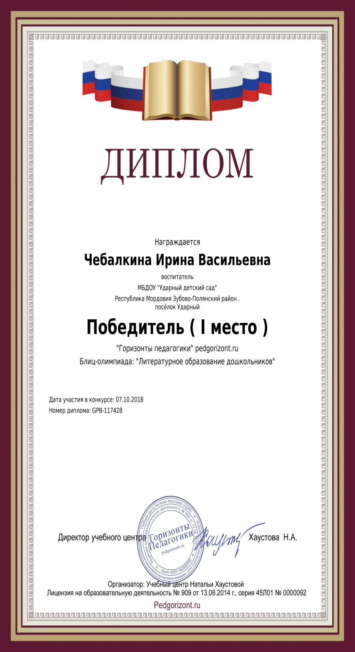



Slide 7






Slide 8

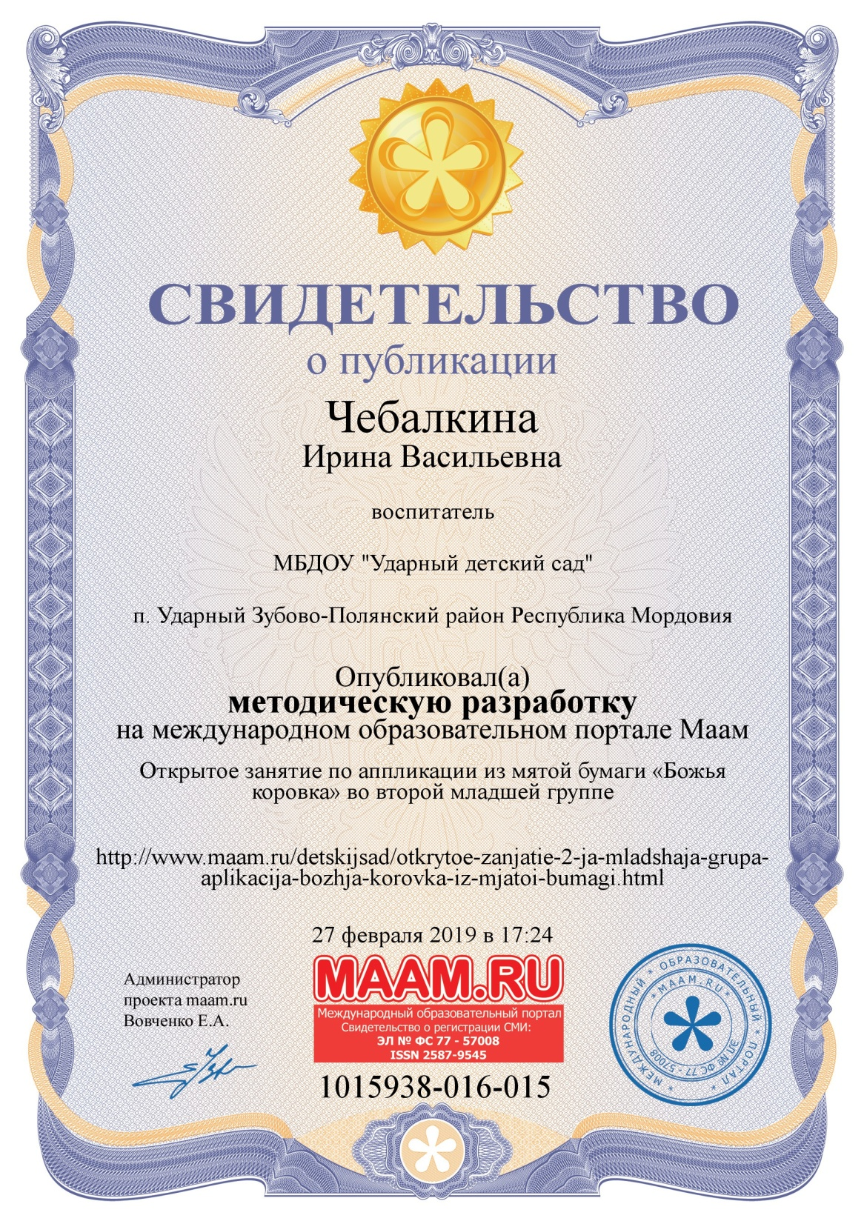



Slide 9





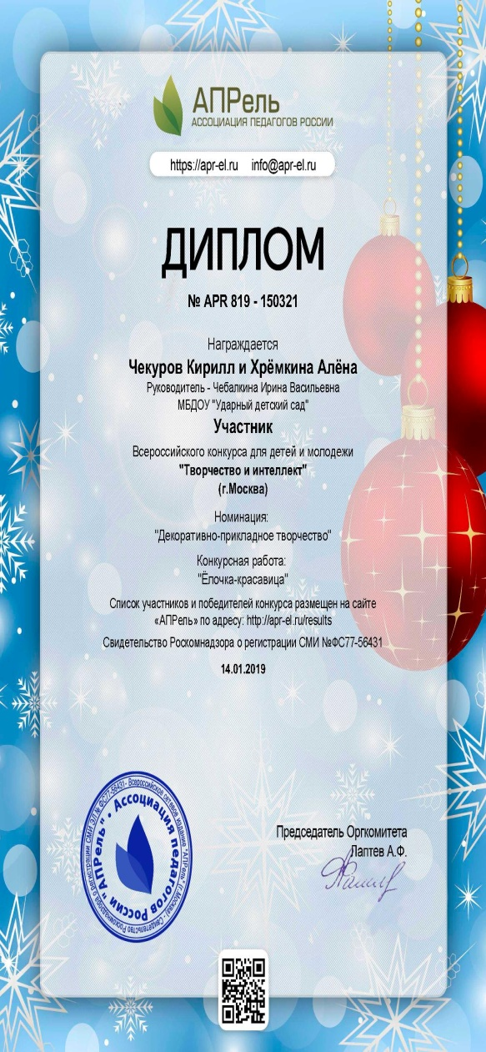


Достижения моих воспитанников

Slide 10

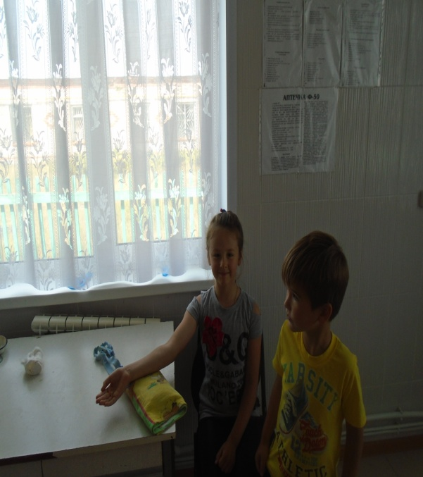
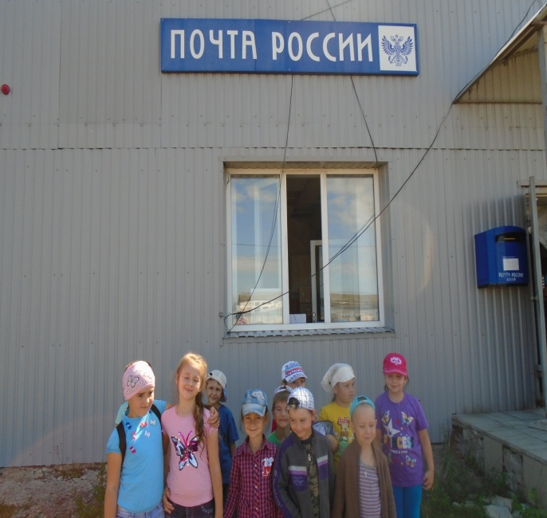
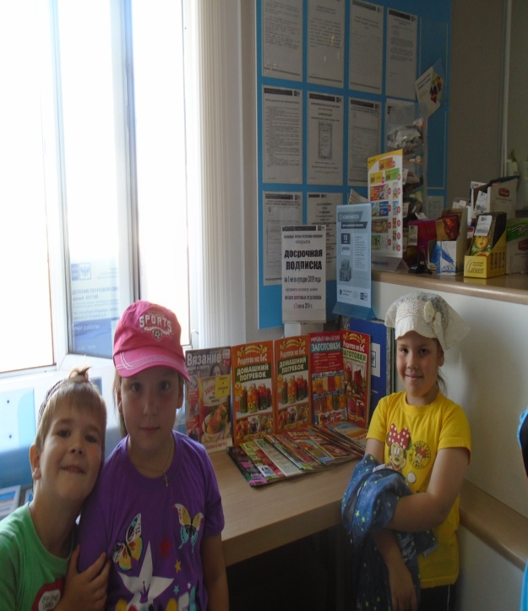
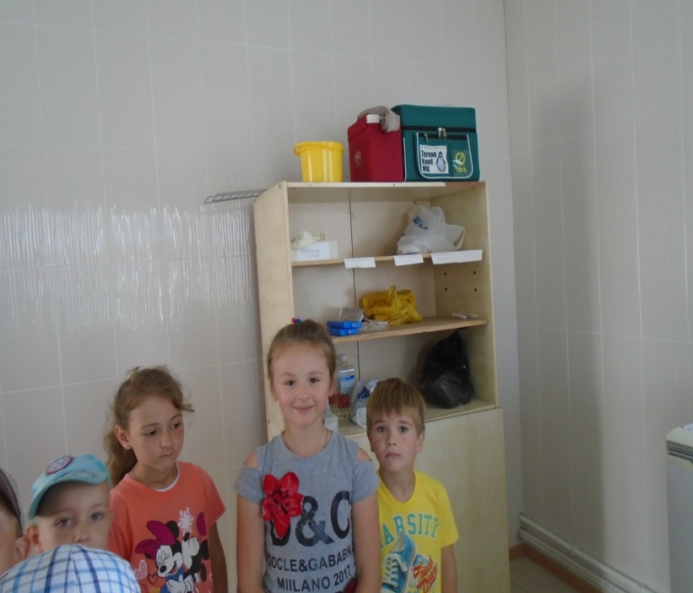
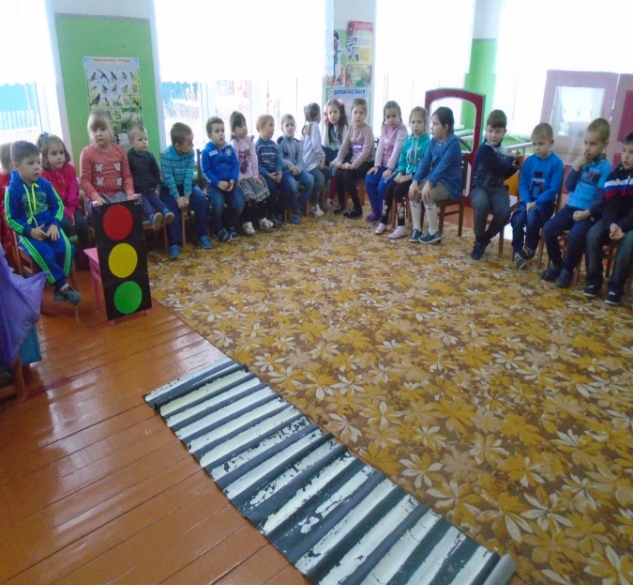
Проект
«Мой родной посёлок»

Slide 11

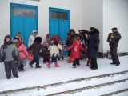
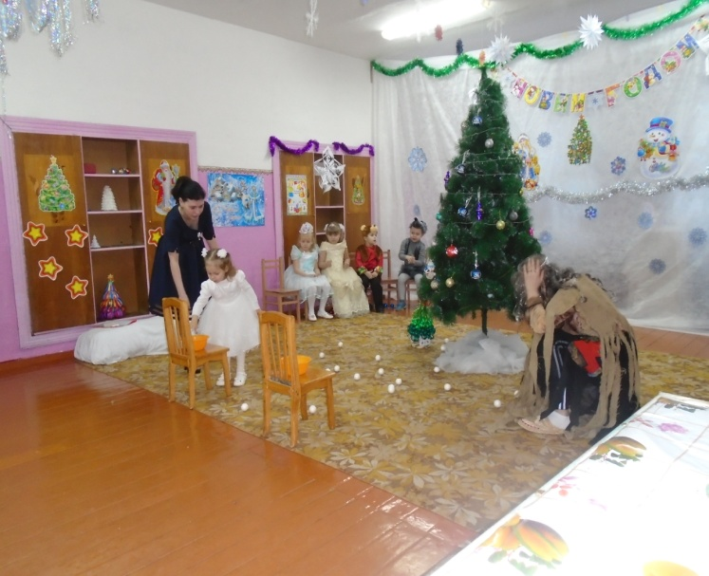
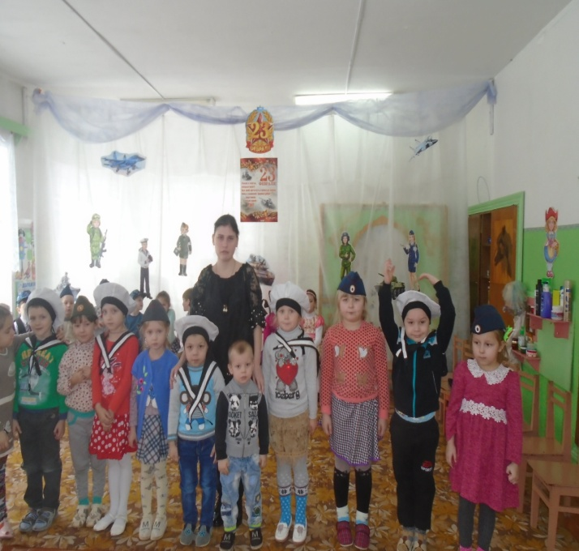
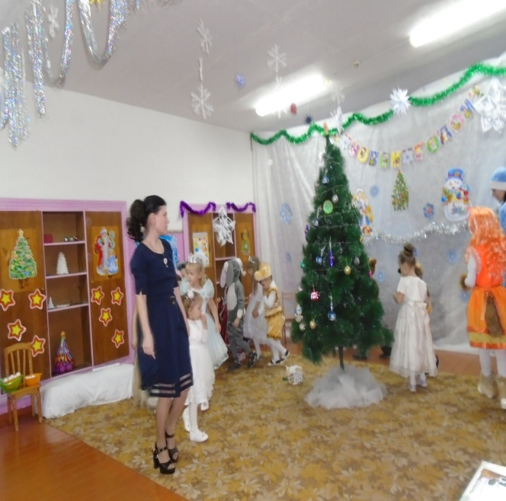
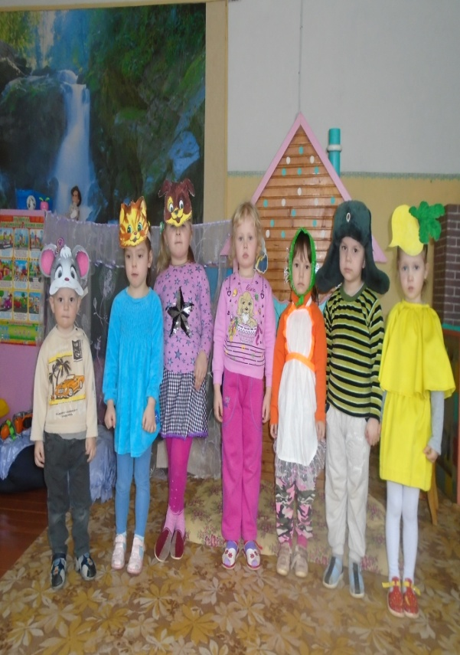
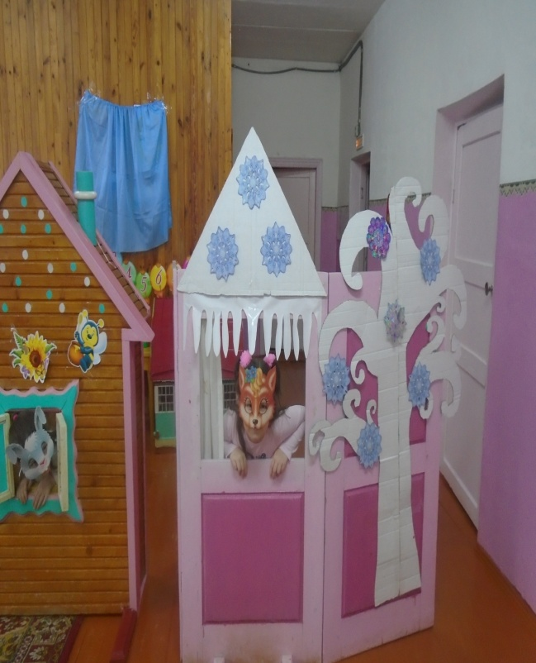
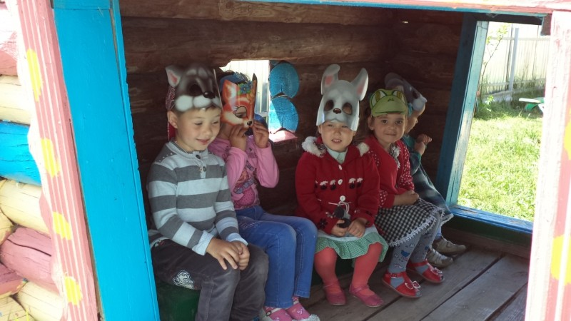
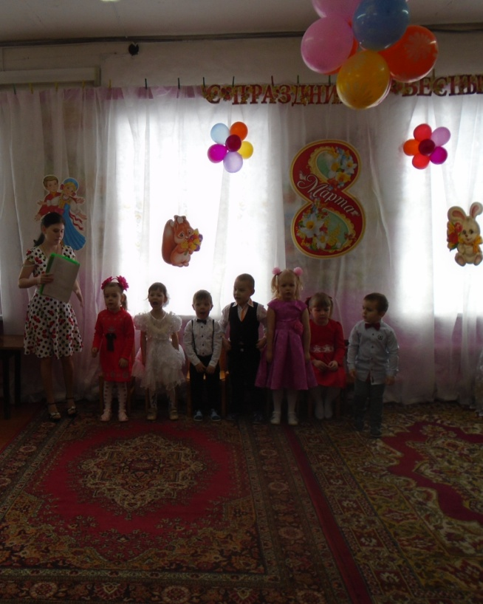
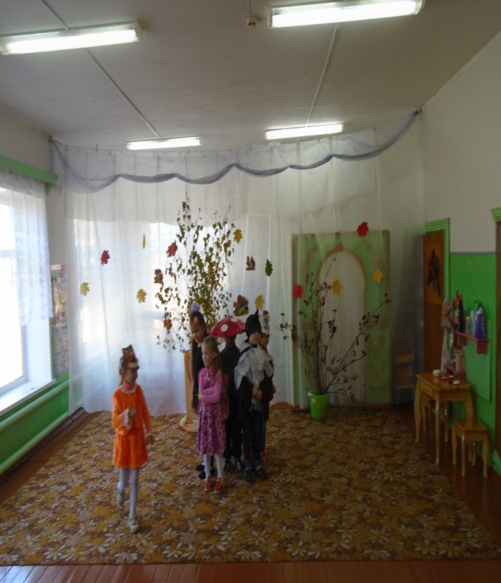
ПРАЗДНИКИ И РАЗВЛЕЧЕНИЯ

Slide 12
Спасибо за внимание!

